Slide 1
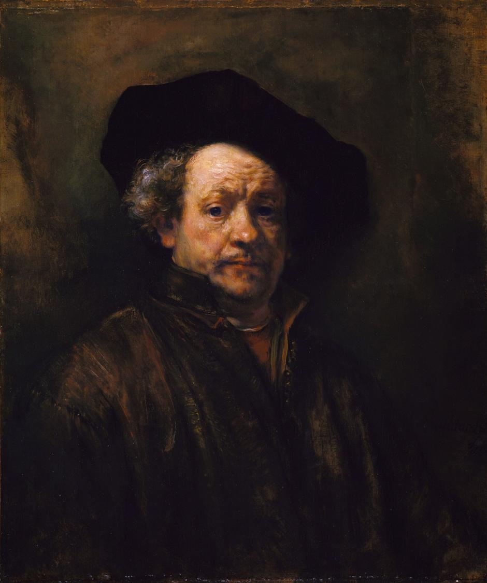
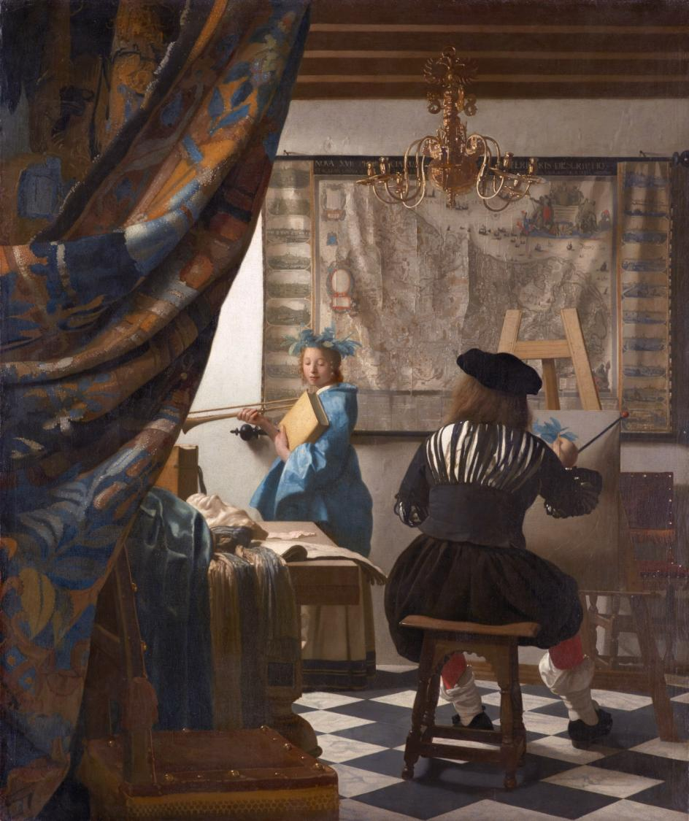
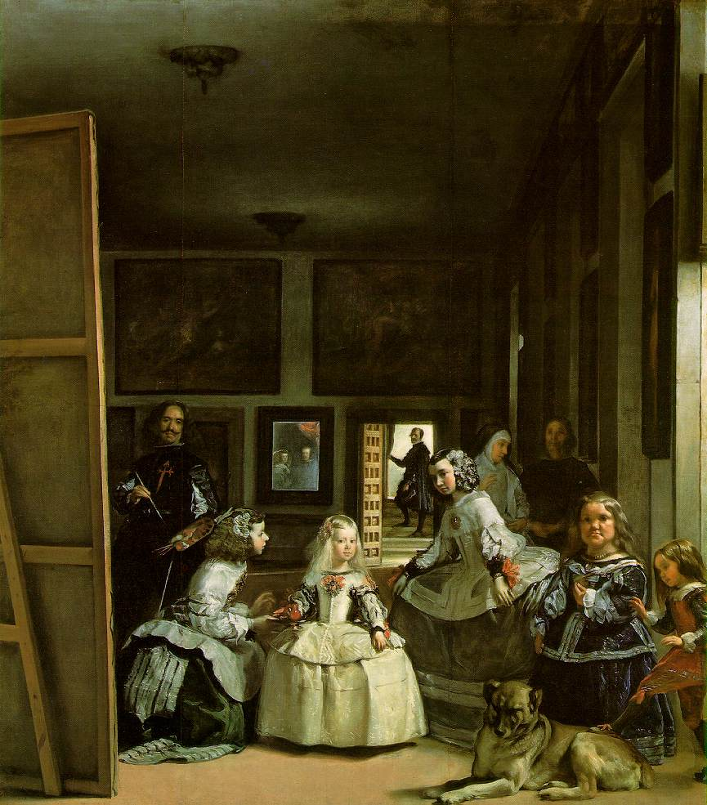
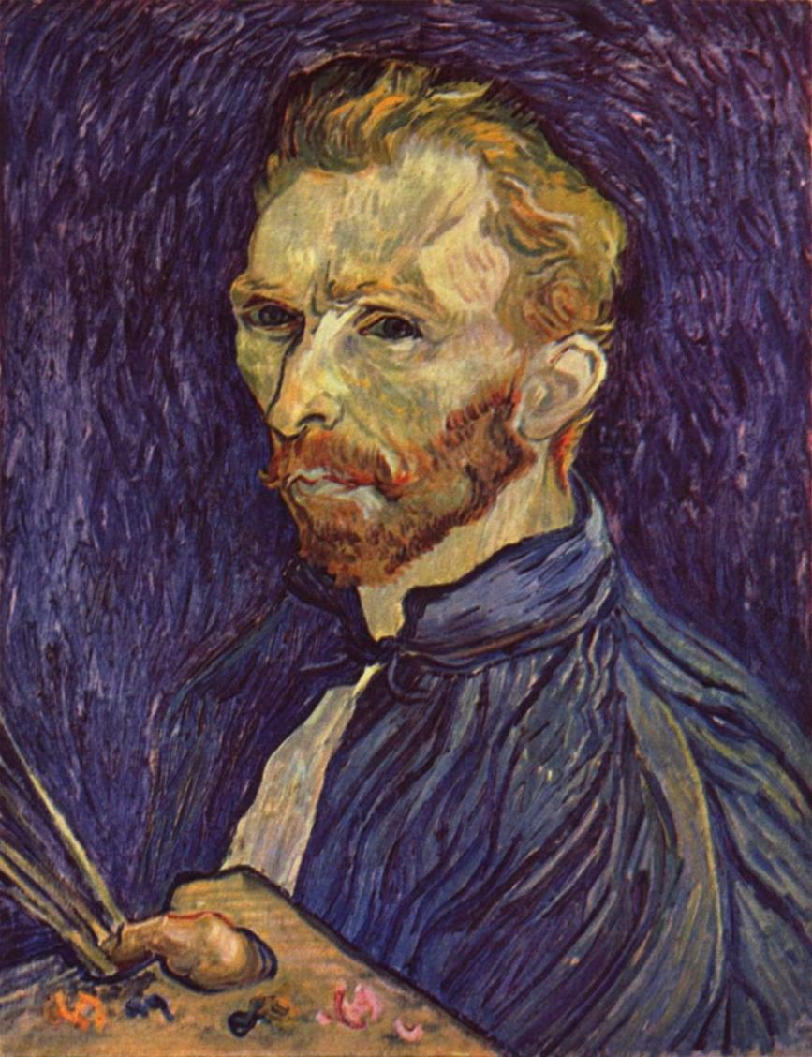
Autorretratos
2° Básico

Slide 2
Objetivos
Expresar y crear trabajos de arte a partir de la observación del:
entorno natural: figura humana y paisajes chilenos
entorno cultural: personas y patrimonio cultural de Chile
entorno artístico: obras de arte local, chileno, latinoamericano y del resto del mundo (OA 1)
Comunicar y explicar sus impresiones de lo que sienten y piensan de obras de arte por variados medios. (OA4)

Slide 3
Actividad
Los estudiantes observan autorretratos de Jan Vermeer, El Greco, Diego Velásquez, Vincent van Gogh, Pablo Picasso o Andy Warhol, entre otros. Por medio de la expresión corporal, imitan y representan las obras y comunican sus apreciaciones en forma oral. El docente estimula a los alumnos con preguntas como:
¿por qué se les llama autorretratos a estas pinturas?
¿cuáles de las posiciones, ropas o gestos que observan en los autorretratos les llaman más la atención?
¿en qué se diferencian los autorretratos que están observando?
¿cuáles de las posiciones, ropas o gestos usarían para hacerse un autorretrato?

Slide 4
Rembrandt fue un pintor holandés que vivió entre 1606 y 1669 . Integró el movimiento artístico llamado Barroco.
Una de las características más importante de sus obras es el uso de luces y sombras.
Se retrató muchas veces, en diferentes etapas de su vida.
wikimedia commons.org
Autorretrato de Rembrandt

Slide 5
Jan Vermeer fue un pintor holandés que vivió entre 1632 y 1675 . Integró el movimiento artístico llamado Barroco.
Siempre pintaba en su casa y en sus pinturas podemos ver los muebles, cortinajes y objetos de ésta.
wikimedia Commons.org
El arte de la pintura de Jan Vermeer

Slide 6
Diego de Velásquez fue un pintor español que vivió entre 1599 y 1660. Integró el movimiento artístico llamado Barroco.
Trabajó en la corte española y pintó muchas veces a los reyes y su familia.
En esta obra aparece la princesa Margarita junto a otras personas de la corte.
wikimedia Commons.org
Las Meninas de Diego de Velásquez

Slide 7
Vincent Van Gogh fue un pintor holandés que vivió entre 1853 y 1890. Integró el movimiento artístico llamado Postimpresionismo.
Sus pinturas se caracterizan por la sensación de movimiento que producen. Esto lo lograba con sus pinceladas onduladas.
IWikimedia Commons.org
Autorretrato de Vincent Van Gogh

Slide 8
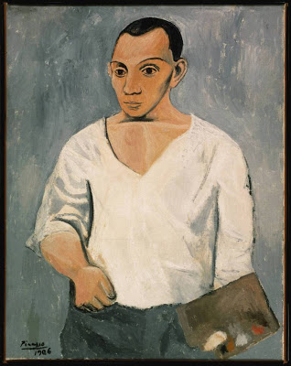
Pablo Picasso fue un pintor español que vivió entre 1907 y 1973. Integró los movimientos artísticos cubismo y expresionismo entre otros.
Fue un artista muy creativo, que trabajó la pintura, escultura, dibujo, grabado y cerámica.
Al igual que algunos de los pintores anteriores realizó diferentes autorretratos.
Creative Commos
Autorretrato con paleta de Pablo Picasso

Slide 9
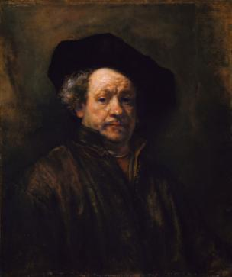

¿Por qué se les llama autorretratos a estas pinturas?
¿Cuáles de las posiciones, ropas o gestos que observan en los autorretratos les llaman más la atención?
¿En qué se diferencian los autorretratos que están observando?
¿Cuáles de las posiciones, ropas o gestos usarían para hacerse un autorretrato?

Slide 10
Actividad
Miran fotografías personales y se observan a sí mismos por medio de un espejo.
Luego se dibujan en una de las posiciones observadas en las obras (de frente, de perfil, de espaldas, de medio cuerpo o cuerpo entero).
Pintan sus autorretratos con témperas, lápices de cera, pasteles grasos o técnicas mixtas.
Explican cómo usaron los elementos de lenguaje visual en sus trabajos de arte, respondiendo preguntas como:
¿por qué usaron esos colores?
¿por qué usaron esas formas?

Slide 11


